Slide 1
2021 Mise à jour du Comité de mise en œuvre et de développement des capacités(IC)

Slide 2
Sommaire
Qu'est-ce que le IC ?
Membres de IC
Réunions de IC
Sous-groupes et équipes de IC
Liste des thèmes de IC
Guides et matériel de formation
Pages des composants du système phytosanitaire
Programmes IC (NRO, ECP, SCTF, Commerce électronique, Surveillance des nuisibles, IRSS)
Prochaines étapes

Slide 3
Qu'est-ce que le IC ?
Les règles sont inutiles si personne ne les comprend ni n'a la capacité de les mettre en œuvre.
Organe subsidiaire de la CMP
12 membres (7 délégués régionaux + 5 experts)
2 Représentants (CN + CT ORPVs)
Développe, suit et supervise un programme pour :
soutenir la mise en œuvre de la CIPV
renforcer la capacité phytosanitaire des parties contractantes (PC)
Fait cela en :
Identifiant la capacité de base des parties contractantes
Analysant les problèmes et proposant des solutions
Développant un programme de soutien pour permettre aux PC de mettre en œuvre la Convention
Evaluant l'efficacité des activités de IC

Slide 4
IC membership
Africa | Ms Faith NDUNGE (Kenya) | Expert | Mr Christopher John DALE (Australia)
Asia | Ms Kyu-Ock YIM (Republic of Korea) | Expert | Ms Ruth AREVALO MACIAS (Chile)
Europe | Ms Olga LAVRENTJEVA (Estonia) | Expert | Ms Magda GONZALEZ ARROYO (Costa Rica)
Latin America and Caribbean | Mr Francisco Adrian GUTIERREZ (Belize) | Expert | Mr Thorwald GEUZE (The Netherlands)
Near East and North Africa | Mr Ahmed M. Abdellah ABDELMOTTALEB (Egypt) | Expert | Mr Lalith Bandula KUMARASINGHE (New Zealand)
North America | Mr Dominique PELLETIER (Canada) | SC rep | Mr Álvaro SEPÚLVEDA LUQUE (Chile)
Southwest Pacific | Mr Nilesh Ami CHAND (Fiji) | TC RPPOs rep | Ms Stephanie BLOEM (NAPPO)
4 of 13

Slide 5
Réunions virtuelles de IC
+ de 9 RV en 2020
6 RV en 2021
1 réunion prévue en septembre
1 réunion progrrammée en novembre (4 jours sur 2 semaines)
5 of 13
Notes:
2020
IC VM07_ IC Sub-group: IRSS and Programme
IC VM08_ Elections of IC Chairperson and Vice-Chairperson / Review of list of ICD topics
IC VM09_ IC Sub-group and Team & 2021 IFU work plan
2021
IC VM10_ Presentation of the results of the Design Thinking study/ Review of IC e-decisions summary for 2020/ Selection of Observers to invite for discussions on Projects
IC VM11_ Sea Containers Task Force work plan / Design Thinking study/ Beyond Compliance/ e- Commerce work plan.
IC VM12_ Development of Guides and Training Materials / Update from the Standards Committee / NROs work plan.
IC VM13_ IPPC Regional workshops / IST update / ePhyto Solution / ICD web resources.
IC VM14_ Projects
IC VM15_ Contributes resources / Review of ICD list of topics / Framework for implementation and standards.

Slide 6
Sous-groupes et équipesc de IC
Sous-Groupes | Equipes
Règlement des différends (RD) | PCE
Système de mise en œuvre, d'examen et de soutien (IRSS) | Information basée sur le web
Groupe de travail sur les conteneurs maritimes(SCTF) | Projets
Obligations nationales de declaration (NRO)* | Fusarium oxysporum TR4
* TdR pour le SG NRO approuvés par IC et postés pour consultation des pays
6 of 13

Slide 7
Liste des thèmes de IC
Les thèmes des guides de la CIPV et du matériel de formation proviennent de soumissions lors de l'appel à thèmes ou de projets pour lesquels le Secrétariat de la CIPV fournit un soutien technique.
Le IC examine régulièrement cette liste pour s'assurer qu'elle reflète les besoins des Parties contractantes.
Le IC ajuste les priorités et recommande des ajouts et des suppressions à la CMP.
La liste des thèmes adoptés par le CMP est publiée sur le PPI.
Notes:
The IPPC Secretariat maintains the Implementation and Capacity Development (ICD) List of Topics (LOT).
The topics on the LOT generally originate from the Call for Topics, but they may also arise out of projects where the IPPC Secretariat provides technical support or the IC may recommend that an existing Guide or training materials should be updated (such as if there is a revision to an ISPM)
The IC nominates an IC lead for each topic to help facilitate the development of the guide or training material.
The IC reviews the LOT as needed, normally once a year, and recommends adjustments, including the addition, deletion, splitting or combining of topics.
The IC sets the priority level of the topics and recommends changes to the LOT to CPM such as adding new topics, merging topics or removing topics when they are completed.
CPM is requested to adopt the topics on the LOT and to note the priority levels assigned by the IC.
The CPM-adopted LOT is posted on the IPP.

Slide 8
Thèmes de IC – Priorité 1
Spécifications en cours d'élaboration
Planification d'urgence, Guide
Cours d'apprentissage en ligne sur l'inspection
Obligations de surveillance et de déclaration, cours e-Learning
Formation des agents phytosanitaires, Curriculum
Élaboration et mise en œuvre de réglementations et législations pour gérer les risques phytosanitaires sur les articles réglementés pour les ONPV, Guide
Élaboration de procédures de sécurité phytosanitaire, guide
Thèmes hautement prioritaires restants
Inspection basée sur les risques des envois importés, Guide
Autorisation des entités à effectuer des actions phytosanitaires, Guide
Animateurs ECP, Kit de formation
Inspection des envois de Xylella fastidiosa aux points d'entrée, Guide
Surveillance de Xylella fastidiosa, Guide
Évaluation du risque d'introduction d’organismes nuisibles avec des semences, Guide
8 of 13
Notes:
Update this slide following IC_VM15 (right-hand list)
The draft Specifications for the 6 topics listed on the left side of the slide are available for NPPO and RPPO during the 2021 consultation period. The deadline for comments in 31 August.
The topics listed on the right-hand side have been identified as high priorities by the IC and are next in the queue for development, contingent on securing the necessary funding and when adequate human resources are available.
Additional topics may arise from the 2021 Call for Topics, but these would only be added to the List of Topics following approval by CPM.

Slide 9
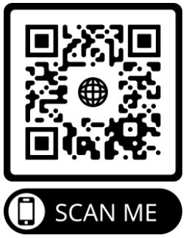
Guides et supports de formation de la CIPV
Récemment traduits (en français)
Établir une ONPV
Exploitation d'une ONPV
Vérification de l'importation
Certification d'exportation
Surveillance phytosanitaire
Communication des risques phytosanitaires
Gérer les relations avec les parties prenantes
Prestation de services de diagnostic phytosanitaire
Nouvelles publications
Guide sur le statut des organismes nuisibles
Vidéo sur les normes relatives aux mouches des fruits
Merci au COLEACP pour le soutien à ces traductions!
Notes:
This slide highlights the IPPC Guides and training materials that were published in the last year – since the 2020 Regional Workshops
The Pest Status Guide to support the implementation of the revision to ISPM 8 is now available on the IPP. (The expected publication date for the PSG is the end of July)
A video on fruit fly standards was also completed and posted on the IPPC YouTube channel in 2021
French translations of eight IPPC Guides were published in 2020 in collaboration with the Europe-Africa-Caribbean-Pacific Liaison Committee (COLEACP).
1. Establishing a National Plant Protection Organization
2. Operation of a National Plant Protection Organization
3. Managing Relationships with Stakeholders
4. Import Verification
5. Export Certification
6. Plant Pest Surveillance
7. Guide to Delivering Phytosanitary Diagnostic Services
8. Guide to Pest Risk Communication

Slide 10
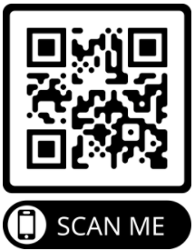
Guides et supports de formation
En cours de développement
Guide de surveillance des organismes nuisibles des végétaux (révision)
Trousse de formation sur la prévention de la légionnaire d'automne
Formation en ligne sur l'analyse du risque phytosanitaire
Formation en ligne sur la certification phytosanitaire à l'exportation
Guide pour soutenir la mise en œuvre de la NIMP 15
Guide du commerce électronique
Publication attendue
2021
2022
Notes:
The Plant pest surveillance guide is being revised to align with the revision to ISPM 6 and to include country case studies. It will be published later this year.
There is also a FAW training kit and two e-learning courses that are scheduled to be completed this year.
The ISPM 15 Guide and the e-Commerce Guide are under development and expected to be published in 2022.
More information on the development of IPPC guides and training materials can be found on this webpage: https://www.ippc.int/en/core-activities/capacity-development/guides-and-training-materials/development-guides-and-training-materials/

Slide 11
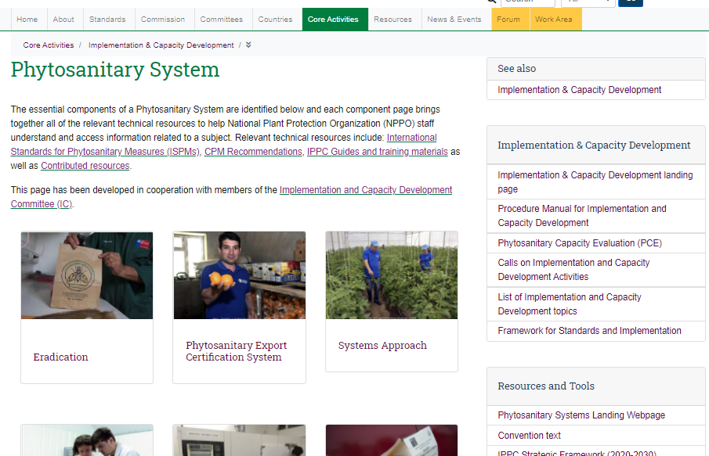
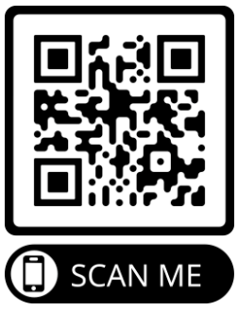
Systèmes phytosanitaires-pages des composants
Regroupe tous les documents pertinents concernant des systèmes phytosanitaires spécifiques pour aider les parties contractantes et les autres parties prenantes de la CIPV à localiser et à utiliser efficacement ces documents.
Des exemples de systèmes phytosanitaires comprennent l'analyse du risque phytosanitaire (ARP), la surveillance, la déclaration des organismes nuisibles, l'inspection, etc.
Chaque page de composant comprend:
les NIMP connexes
les Guides IPPC et matériels de formation pertinents
les Ressources pertinentes.
https://www.ippc.int/en/core-activities/capacity-development/phytosanitary-system/
11 of 13

Slide 12
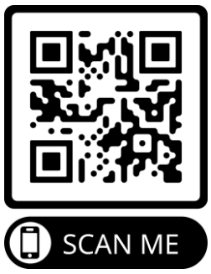
Programme d'obligations nationales de déclaration
5 réunions virtuelles (à partir de juillet 2021)
Mise à jour les valeurs de statut d'organisme nuisible conformément à la nouvelle NIMP 8 sur le PPI et inclusion du statut d'organisme nuisible dans la base de données des rapports sur les organismes nuisibles de la NIMP 8 révoquée à la nouvelle 8.
Activation du sous-groupe IC sur les NRO
Exploration des façons de visualiser les rapports sur les nuisibles
Assistance aux points de contact CIPV pour les rapports via le PPI;
Tenue à jour du bulletin de rapport sur les organismes nuisibles.
Finalisation et mise à disposition sur le PPI en 2020 du cours en ligne NRO.

Slide 13
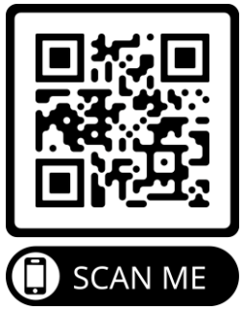
Évaluation des capacités phytosanitaires (ECP)
IC a approuvé une stratégie ECP pour 2020-2030.
Une page Web est sur le PPI pour fournir des informations sur cet outil.
Au cours des 2 dernières années, des ECP ont été achevées au Nicaragua et d’autres ont été lancées au Sri Lanka, en Sierra Leone, aux Bahamas, à la Dominique, à Sainte-Lucie et à Trinité-et-Tobago.
De nouveaux ECP en : Biélorussie, Cambodge et Népal.

Slide 14
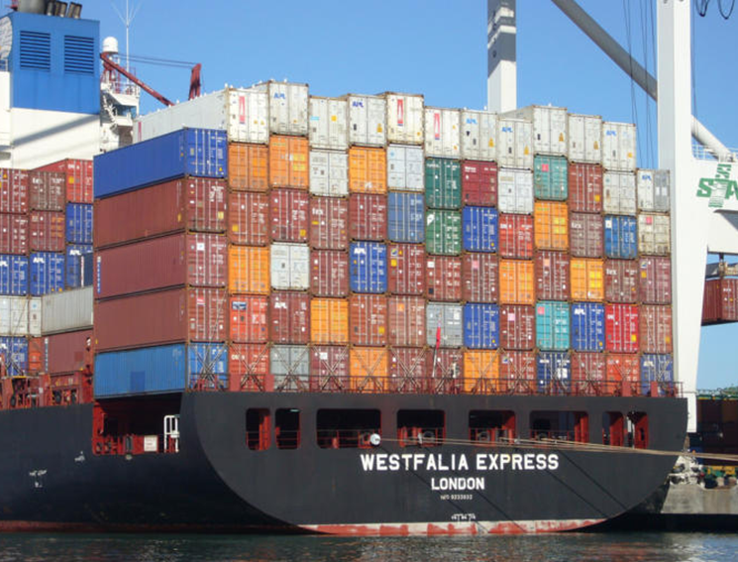
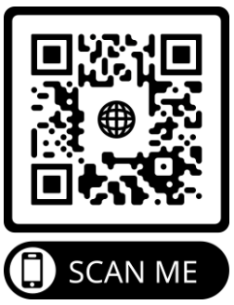
Groupe de travail sur les conteneurs maritimes - SCTF
Une présentation distincte mettant à jour les activités du SCTF sera fournie lors des ateliers régionaux de la CIPV
Le Bureau a accordé une prolongation d'un an au mandat de la SCTF (Fin en décembre 2021)
La CMP a adopté un programme de travail plus ciblé pour aider le SCTF à parvenir à des conclusions, y compris la révision de la recommandation de la CMP,
un atelier international pourrait avoir lieu vers fin 2021 (?)
14 of 13

Slide 15
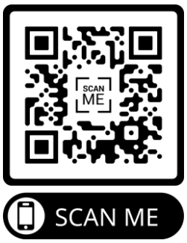
Programme de commerce électronique
L'un des huit programmes de développement du Cadre stratégique de la CIPV (2020-2030)
Le programme de travail :
réseau informel d'experts en commerce électronique – en cours
accroître la collaboration avec d'autres organisations internationales clés – en cours
rassembler et partager des ressources pertinentes avec la communauté CIPV– en cours
Guide e-Commerce – en cours de développement
Notes:
e-Commerce has been identified as one of 8 developmental agenda items that make up the IPPC Strategic Framework for 2020 to 2030
The IC approved a workplan for e-Commerce. This workplan includes the following elements:
An informal network of e-Commerce experts which is a discussion forum for experts from
Increasing collaboration between the IPPC Secretariat and other key international organizations that have responsibilities related to e-Commerce, such as the World Customs Organization and the Universal Postal Union
Creating a new e-Commerce webpage on the International Phytosanitary Portal for sharing information and relevant contributed resources with the IPPC community
The draft Specification for the e-Commerce Guide went for consultation in 2020. A WG has been established and has started drafting the guide, which is expected to be published in 2022.

Slide 16
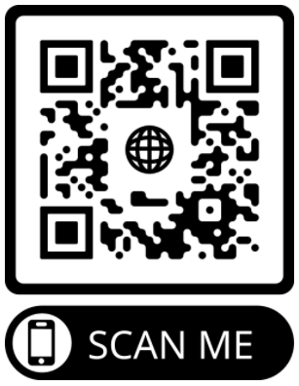
Système d’examen de mise en œuvre et de soutien (IRSS)
Créé pour veiller à la mise en œuvre de la CIPV et de ses normes et pour fournir un soutien en cas de besoin.
Le dernier des trois cycles financés par l'UE s'est terminé en 2021, une prolongation a été accordée jusqu'en 2022.
Adoption d'une procédure de soumission de thèmes à l'IRSS en 2019.
Publication d'une étude sur l'utilisation de l'autorisation de tiers par les ONPV (présentée lors du webinaire en octobre 2020).
Évaluation des 2 enquêtes générales précédentes et conception de la 3e enquête.
Évaluation de l'enquête sur les zones exemptes pour évaluer l'impact du guide sur les zones exemptes et Symposium japonais.

Slide 17
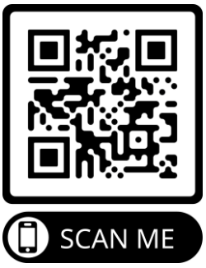
Programme mondial de surveillance phytosanitaire
Plan de travail :
Révision du Guide de surveillance des phytoravageurs – bientôt disponible
Page de la composante sur la surveillance postée sur le PPI – complété
Registre global des projets de surveillance phytosanitaire – en cours
Symposium international sur les zones exemptes d'organismes nuisibles et la surveillance – terminé
Dirigé par l'ONPV australienne :
Développement et livraison d'un cours de formation en ligne sur la surveillance e-learning
Mise en place d'un registre mondial des experts en surveillance phytosanitaire.
Notes:
Plant Pest Surveillance Guide: The draft will be sent to the designer as soon as the editing is finished, its expected to be published before the RWs.

Slide 18
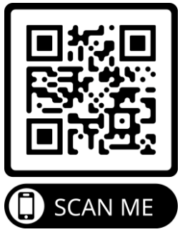
Page d'accueil de la mise en œuvre et du développement des capacités
https://www.ippc.int/fr/core-activities/capacity-development/capacity-development-committee/
18 of 13

Slide 19
MERCI
IPPC Secretariat Food and Agriculture Organization of the United Nations (FAO) ippc@fao.org | www.ippc.int

